Slide 1

Аудиологический скрининг новорожденных

Slide 2
Актуальность проблемы
В настоящее время в Российской Федерации насчитывается более 12 млн. человек с нарушением слуха, в том числе детей и подростков около 1,5 млн. человек.
Отсутствие или недостаточность объемов своевременной диагностики нарушения слуха ведет к развитию сенсорной депривации и, вследствие этого, к инвалидизации больных.
Повсеместное внедрение программы аудиологического скрининга новорожденных (на уровне роддомов, перинатальных центров начиная с первых дней жизни) является одним из ключевых аспектов адекватной реабилитации пациентов с тугоухостью и глухотой.

Slide 3
Скрининг – это универсальное исследование, предназначенное для выявления тех новорожденных из всех осмотренных, кто с высокой степенью вероятности имеет нарушение, являющееся предметом скрининга.

Slide 4
Определение
Аудиологический скрининг является легко выполнимым обследованием, при котором автоматизированным методом подтверждается или не подтверждается нормальная функция органа слуха новорожденного.

Slide 5
Алгоритм проведения аудиологического скрининга
Современный алгоритм скрининга новорожденных является двухэтапным и состоит из проведения объективных аудиологических исследований – регистрации отоакустической эмиссии (ОАЭ) – 1-й этап и регистрации коротколатентных слуховых вызванных потенциалов (КСВП) – 2-й этап.
Регистрацию ОАЭ проводят в первые дни жизни ребенка. В случае получения отрицательного результата (ОАЭ регистрируется) дальнейшее тестирование не требуется.
Второй этап скрининга включает в себя регистрацию КСВП и является наиболее информативным тестом для определения эквивалентов порогов слышимости. Данное исследование проводят специалисты сурдологи-оториноларингологи.

Slide 6
Цели проведения аудиологического скрининга
Целью аудиологического скрининга является своевременное выявление нарушений слуха и оказание необходимой медицинской помощи, в т.ч. высокотехнологичной.
Доказано, что при нарушениях слуха у детей наиболее эффективными являются программы помощи, начатые не позднее 6 месяцев жизни. Поэтому выявление и последующая диагностика нарушений слуховой функции у ребенка должны быть проведены в первые три месяца жизни и это возможно выявить только при проведении аудиологического скрининга новорожденного.

Slide 7
Показания к проведению аудиологического скрининга
На первом этапе обследованию подлежат все новорожденные в учреждениях родовспоможения на 3-4 день жизни; дети, родившиеся вне учреждений родовспоможения, а также дети, не прошедшие в учреждениях родовспоможения, первый этап скрининга проходят в детской поликлинике.
Второй этап скрининга проводят в центрах реабилитации слуха (сурдологических центрах, кабинетах) детям, не прошедшим первый этап, а также детям из группы риска.

Slide 8
Факторы риска тугоухости
отягощенная наследственность (наличие нарушения слуха у ближайших родственников);
инфекционные и вирусные заболевания матери во время беременности;
токсикозы беременности;
глубокая степень недоношенности;
очень низкая и экстремально низкая масса тела при рождении (менее 1500г);
асфиксия новорожденного в родах;
переношенная беременность;
гемолитическая болезнь новорожденного (резус-конфликт).

Slide 9
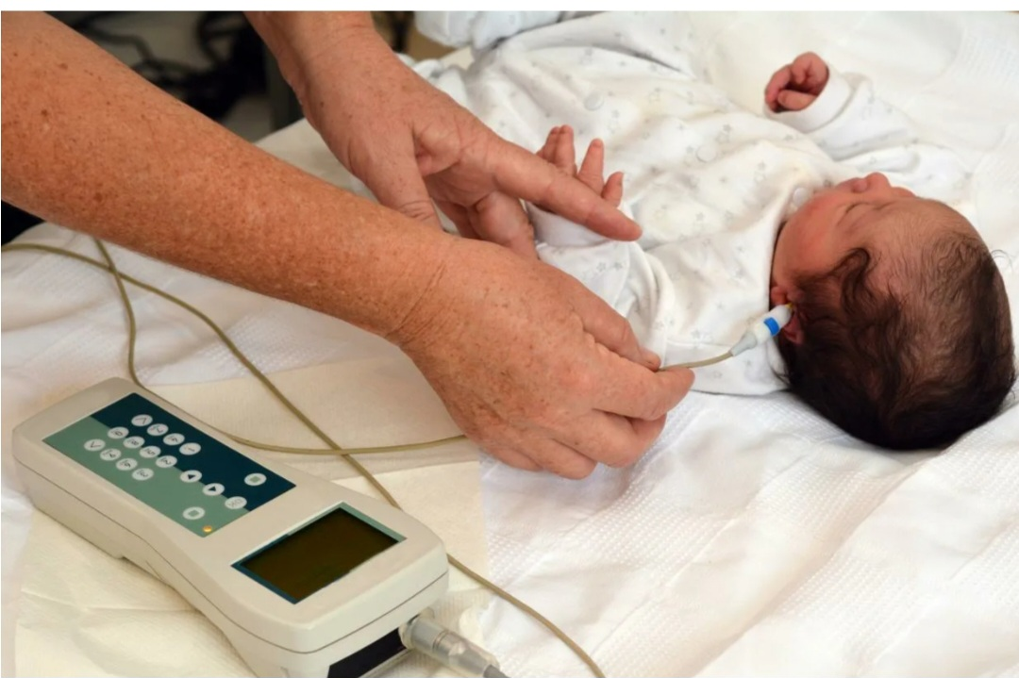
Методика проведения аудиологического скрининга
Аудиологический скрининг может проводиться как в палате новорожденных, так и в отдельном помещении в полной тишине. Используется специальный прибор для автоматической регистрации отоакустической эмиссии. Измеряется реакция на звук во внутреннем ухе новорожденного, который производится в ответ на полученный внешний звук.

Slide 10
Результаты исследования
При незарегистрированной ОАЭ на экране высвечивается ответ «не прошел» тест («refer», «направлять»), при зарегистрированной ОАЭ – «прошел» тест («pass»).
Результаты проведения аудиологического скрининга регистрируются в специальном журнале, в истории развития новорожденного. При выписке ребенка из родильного дома (перинатального центра) данные сведения передаются в детскую поликлинику.

Slide 11
Эффективность использования аудиологичского скрининга
За счет полноценного двухэтапного аудиологического скрининга достигается 100%-ная выявляемость нарушений слуха у новорожденных и детей первого года жизни.
Считается, чувствительность метода регистрации отоакустической эмиссии приближается к 100%, специфичность – 80-96%. Количество ложноположительных ответов может составлять от 4% до 20%.
При условии не менее 90%-ого охвата новорожденных двухэтапным аудиологическим скринингом, имеется возможность получения данных о тактике лечения и реабилитации нуждающихся в этом детей. Раннее вмешательство и начало реабилитации позволит максимально эффективно социально адаптировать таких детей в обществе.

Slide 12
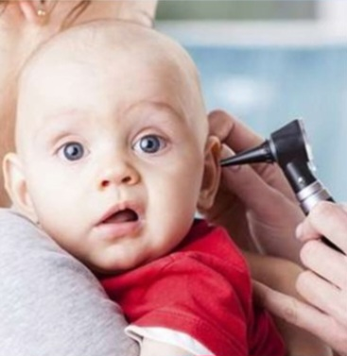
Благодарю за внимание!

